Slide 1
報修登記系統提案 / 問題
問題｜報修分散，紀錄容易遺漏
從 LINE 群組與口頭訊息，走向可查看的報修紀錄。
訊息容易漏接
需要一致的內容
範例不是營運成果
需求筆記指出：
各部門以群組與口頭報修，
常漏接、沒有紀錄。
集中收集報修人、地點、
類別、問題說明與緊急程度，
供清單查看。
公司、姓名與地點皆為虛構。
實際使用人數、漏接比例
與成效數據：待確認。
提案範圍：根目錄報修系統；不包含儲存庫中的其他獨立工具。
依據：報修需求筆記.txt（示範情境，非實際營運統計）
01 / 06

Slide 2
報修登記系統提案 / 目標
目標｜先把新增與查看做好
01 / 登記
02 / 查看
03 / 邊界
統一報修入口
讓近期問題好找
維持示範最小範圍
用五個表單欄位描述問題；
手機也能填寫，
送出結果有明確提示。
集中顯示最近報修，
以緊急程度切換篩選，
快速辨識高緊急紀錄。
目前只做新增與清單。
登入、通知、編輯、刪除
及狀態更新：目前沒有。
以上為目標與目前範圍；實際使用成效、驗收標準與使用規模：待確認。
依據：需求筆記、index.html、app.js、操作說明.docx
02 / 06

Slide 3
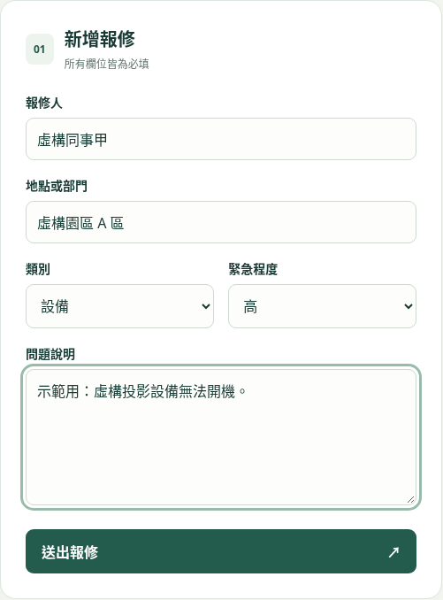
報修登記系統提案 / 已完成
已經做好的功能｜前端與交付文件
登記與回饋
五欄新增、必填與長度驗證；不傳 status。
成功後清空並刷新；錯誤保留內容與提示。
查看與篩選
最新 20 筆、新的在上；全部／高／中／低本機篩選。
高緊急標籤為紅色，提供重新整理及空結果提示。
文件已備：7 欄欄位表、10 筆虛構範例、三種下拉清單，
以及含兩張實際截圖的 Word 操作說明。
實際表單截圖｜虛構資料、未送出
完成狀態指程式與文件已存在；真實 Supabase 讀寫整合驗證：待確認。
依據：index.html、style.css、app.js、欄位表.xlsx、操作說明.docx
03 / 06

Slide 4
報修登記系統提案 / 安全設計
資料安全怎麼做｜SQL 三層限制
第一層 / GRANT
第二層 / RLS
第三層 / CHECK
只給必要權限
限制新增狀態
驗證資料內容
anon 可讀取；
只可新增五個表單欄位，
不授予修改與刪除權限。
SQL 啟用資料列安全。
可讀清單，新增必須待處理；
無更新或刪除政策。
限制類別、緊急程度與狀態。
文字非空白、限制長度；
業務欄位皆設為必填。
前端只放公開 publishable key；內容以純文字呈現。清單公開，請勿填真實個資。
上述為 SQL／程式設計；正式套用、拒絕更新／刪除的實測與防灌入措施：待確認。
依據：supabase/schema.sql、config.js、app.js；實際套用狀態待確認
04 / 06

Slide 5
報修登記系統提案 / 待確認
還沒決定的事｜先釐清規則與文件差異
登入與可見範圍
目前沒有登入；未來是否登入、誰能看清單：待確認。
狀態更新與管理權限
筆記提管理員更新，示範卻禁止修改；更新者與流程：待確認。
通知方式
目前沒有通知；是否需要 Email／LINE、通知對象：待確認。
欄位規格是否定案
欄位表仍標型態／必填待確認；SQL 與網頁已有設計，是否核定：待確認。
部署、驗收與資源
文件記錄雲端連線失敗；實際部署驗收狀態、預算與時程：待確認。
依據：需求筆記、欄位表.xlsx、schema.sql、README、操作說明.docx
05 / 06

Slide 6
報修登記系統提案 / 建議行動
下一步｜先驗證，再決定擴充
01
確認資料庫設定
由管理者核對 schema.sql 是否已套用；確認現有資料相容。
02
完成真實流程驗證
以虛構資料新增、讀取與篩選；確認不傳狀態並由系統產生時間。
03
驗證權限與部署
用公開客戶端測試拒絕更新／刪除，並檢查 GitHub Pages 手機流程。
04
對齊文件與後續範圍
核定必填與長度、同步欄位表；確認登入、狀態更新及通知需求。
負責人、驗收標準、執行時程及預算：待確認；本提案不承諾尚未驗證的成果。
依據：README 驗證紀錄、操作說明、需求筆記；以下尚未完成
06 / 06

